Slide 1
Напівпровідникові прилади та їх застосування
Проектна робота
Учениці 11 класу
Дурман Анни

Slide 2
План.
1) Вступ.
2) Що таке напівпровідник?
3) Типи напівпровідників. Їх властивості.
4) Напівпровідникові прилади. Їх властивості.
Список літератури і додатків.

Slide 3
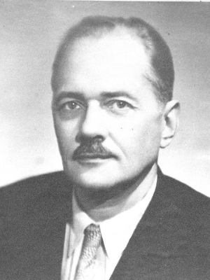
Вступ.
За 50 рокiв застосування транзисторiв у них не з'явилося серйозних конкурентiв. Постає запитання - хто ж був першовiдкривачем фiзичних ефектiв, на використаннi яких грунтується дiя транзистора? Це ще одна "бiла пляма" у розвитку iнформацiйних технологiй в Українi. Вона пов'язана з дiяльнiстю видатного українського фiзика Вадима Євгеновича Лашкарьова (1903 - 1974) (мал. 1). Вiн по праву мав би одержати Нобелiвську премiю з фiзики за вiдкриття транзисторного ефекту, якої в 1956р. були удостоєнi американськi вченi Джон Бардин, Вiльям Шоклi, Уолтер Браттейн.
Ще в 1941р. В.Є.Лашкарьов надрукував статтю "Дослiдження запiрних шарiв методом термозонда" i у спiвавторствi з К.М.Косоноговою - статтю "Вплив домiшок на вентильний фотоефект у закису мiдi" (там само). Вiн встановив, що сторони "запiрного шару", розташованi паралельно границi подiлу мiдь - закис мiдi, мали протилежнi знаки носiїв струму. Це явище одержало назву p-n переходу (p - вiд positive, n - вiд negative). В.Є.Лашкарьов розкрив також механiзм iнжекцiї - найважливiшого явища, на основi якого дiють напiвпровiдниковi дiоди i транзистори.

Slide 4
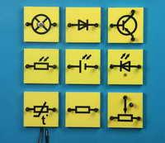
Що таке напівпровідник?
Залежно від електричних властивостей ми поділяємо речовини на провідники, діелектрики та напівпровідники. З молекулярної фізики відомо, що взаємодія між атомами твердого тіла може носити різний характер. в одних тілах вона здійснюється за допомогою валентних електронів, в інших взаємодіють іони, такі тіла мають властивості, характерні для металів.
В інших твердих тілах взаємодії ще не досить для утворення вільних електронів і перетворення їх на електрони провідності. Для цього треба надати зв'язаним електронам певну додаткову енергію, наприклад, за рахунок теплових коливань атомів.
Отже, основною відмінністю металів від напівпровідників є те, що в металах практично всі валентні електрони є вільними, а в напівпровід-никах – зв'язаними. Енергія їх зв'язку з атомами невелика, тому за рахунок додаткової енергії вони здатні переходити у вільний стан.

Slide 5
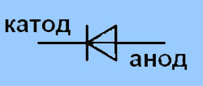
Що таке напівпровідник?
Напівпровідники –це речовини, провідність яких має проміжне значення між діелектриками і провідниками.У напівпровідниках при збільшенні температури питомий опір не зростає, як у звичайних провідників, а навпаки, різко зменшується (наприклад: PbS , CdS, Si, Ge, Se та інші). До них в основному належать сполуки елементів з ІІІ, IV, V періодів. Також на електропровідність напівпровідників впливає світло, сильне електромагнітне поле, потоки швидких частинок і т. д.
Дослiдження.
Провідники бувають p-типу і n-типу. Провідник p-типу – це провідник з акцепторними домішками, тими, що віддають вакантні місця (дірки), у якому переважає діркова провідність. Він утворюється додаванням трьохвалентної речовини до чотирьохвалентного напівпро-відника. Провідник n-типу – це провідник з донорними домішками, тими, що віддають електрони, у якому переважає електронна провід-ність. Він утворюється додаванням пятивалентної речовини до чотирьох-валентного напівпровідника.
Властивості напівпровідникових приладів вигідно відрізняють іх від інших електронних приладів. До цих властивостей відносяться малі габарити, вага і споживання потужності, велика механічна міцність, відсутність споживання потужності на нагрівання.

Slide 6
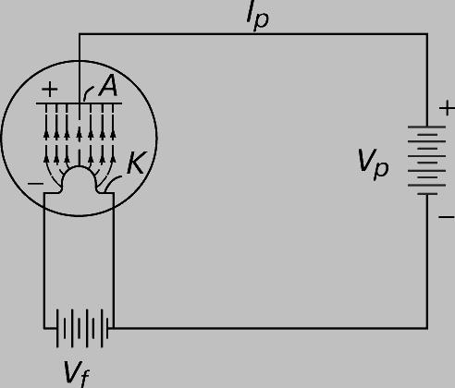
Типи напівпровідникових приладів. Двохелектродна лампадіод.
Двохелектродна лампа діод – це напівпровідниковий пристрій з двома електродами, що поміщені у вакуумний балон.Тиск у балоні не повинен бути вищим за 10-6 – 10-7 мм. рт. ст. Він проводить струм лише у одному напрямку.
Принцип дії діода : позитивний полюс джерела напруги приєднуєть-ся до анода, а негативний – до катода. Під дією позитивного електрично-го поля анода електрони, випромінені катодом, направляються до анода.
У випадку зміни полярності електрони тормозяться електричним полем повертаються до катоду. Струм через анод проходити не буде. Таким чином, важливішою властивістю двохелектродної лампи є її одностороння провідність, тому діод використовують як випрямлювач електричного струму.

Slide 7
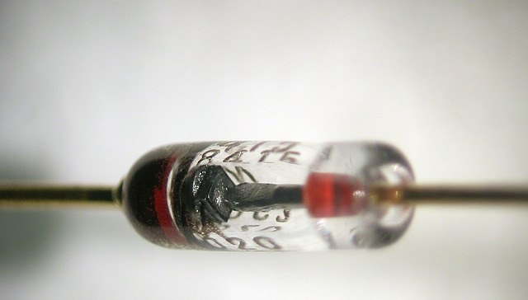
Типи напівпровідникових приладів. Напівпровідниковий діод.
Напівпровідниковий діод – це є напівпровідник, одна частина якого містить донорні домішки (і тому є напівпровідником n-типу), а друга – акцепторні домішки (і тому є напівпровідником p-типу). Від двохелектродної лампи його відрізняє те, що у ньому вільні носії заряду утворю-ються при додаванні домішки, донорної чи акцепторної, і потреба у джерелі напруги для розжарювання катоду відпадає. У складних схемах зекономлена внаслідок цього енергія буває досить значною.
Принцип роботи напівпровідникового діоду : в поверхню напівпро-відника n-типу вплавляють акцепторну домішку(наприклад, індій). Ство-рюється p-n-перехід там, де атоми індію змішалися з атомами германію. Там, де цільний германій, у напівпровіднику катод, а там, де цільний індій – анод.

Slide 8
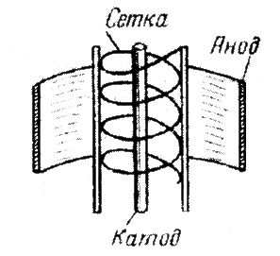
Типи напівпровідникових приладів. Трьохелектродна лампа.
Трьохелектродна лампа – тріод – називають електронний прилад, що складається з анода, катода і металічної сітки. Ці електроди введені в скляний чи металічний вакуумний балон. Сітка розташована між катодом і анодом. Електричне поле аноду слабо проникає до катоду, так як сітка екранує катод від цього поля. Таким чином, зміна сіткової напруги сильніше впливає на анодний струм, ніж такі самі зміни анодної напруги.
Сіткове керування зручне тим, що необхідна для керуванням анодного струму потужність дуже мала.
Тріоди використовувалися для підсилення струму, напруги, потуж-ності і генерування електричних коливань в різноманітних схемах елек-троніки і автоматики.

Slide 9
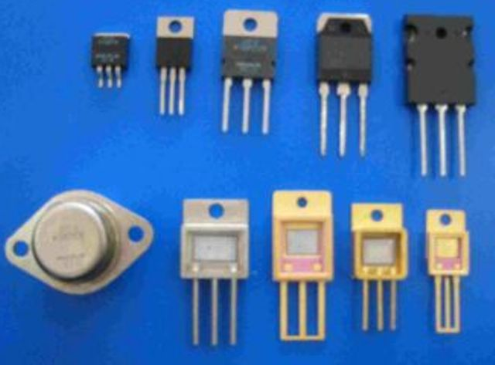
Типи напівпровідникових приладів. Трьохелектродна лампа. Транзистор.
Транзистор –це напівпровідниковий прилад, що дозволяє управіління струмом, що протікає через нього, за допомогою прикладеної до додат-кового електрода напруги.Зазвичай транзистори застосовуються в під-силювачах і логічних електронних схемах. Розрізняють біполярні і по-льові транзистори.
В біполярному транзисторі носії заряду рухаються від емітера через тонку базу до колектора. База відділена від емітора й колектора p-n переходами. Струм протікає через транзистор лише тоді, коли носії заряду інжектуються в базу через p-n перехід. В базі вони є неосновними носіями заряду й легко проникають через p-n перехід між базою й колектором, прискорюючись при цьому. В самій базі носії заряду рухаються за рахунок дифузійного механізму, тож база повинна бути досить тонкою.Принцип дії польового транзистора польвому тран-зисторі струм протікає від витоку до стоку через канал під затвором. Прикладена до затвору напруга збільшує чи зменшує ширину області збіднення, а тим самим ширину каналу, контролюючи струм.

Slide 10
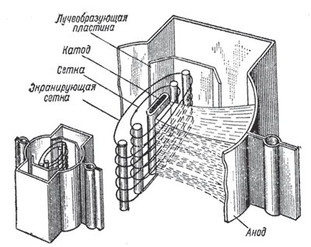
Напівпровідникові прилади. Тетро́д.
Тетро́д — електровакуумна лампа, що має чотири електроди: катод, керуючу сітку, екрануючу сітку та анод.Екрануюча сітка розміщується між анодом і керуючою сіткою і виконується у вигляді густої спіралі, що оточує керуючу сітку.Матеріалом для виготовлення сітки є нікель, молібден, їх сплави, а також тантал та вольфрам.

Slide 11
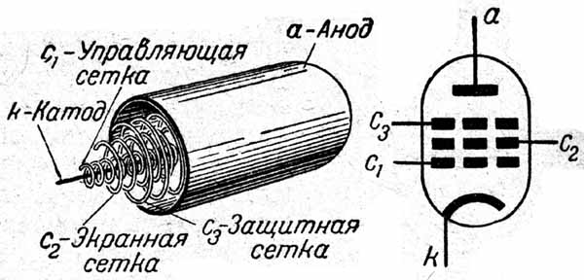
Напівпровідникові прилади. Пентод.
Пентод– електронна лампа з п'ятьма електродами (катод, анод і 3 сітки). Застосовують у схемах генерування й підсилення електричних коливань. Принцип роботи : перша сітка – керувальна, на неї поступає вхідний сигнал. Друга сітка – екранна, пра-цює при позитивному постійному зміщенні напруги другої сітки, тому через неї протікає струм. Третя сітка – протидинатронна, ця сітка під'єднуться до катоду, потенціал котрого рахується рівним нулю,бо всі напруги в лампі розраховуються відносно катоду. Електрони, вибиті з аноду, не можуть попасти на екрану сітку через низький потенціал третьої сітки, тож вони повертаються на анод.Протидинатронна сітка робиться рідкою і має малий статичний коефіцієнт. Параметри пентоду трохи ліпші, ніж у тріода і тетрода

Slide 12
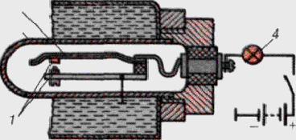
Напівпровідникові прилади.
Термістори.
Термістори є в значній мірі нелінійними приладами і найчастіше мають параметри з великим розмахом. Саме тому багато хто, навіть досвідчені інженери і розроблювачі схем випробують незручності при роботі з цими приладами. Однак, познайо-мивши ближче з цими пристроями, можна бачити, що термістори насправді є цілком простими пристроями. Власне кажучи термістори являють собою напівпровідни-кову кераміку. Вони виготовляються на основі порошків окислів металів (звичайно окислів нікелю і марганцю).
Термістори знаходять застосування в багатьох областях. Практично жодна складна друкована плата не обходиться без термісторів. Вони використовуються в температурних датчиках, термометрах, практично в будь-якій, зв'язаній з температурними режимами, електроніці.

Slide 13
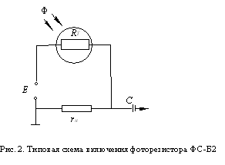
Напівпровідникові прилади. Фоторези́стор.
Фоторези́стор— елемент електричного кола, який змінює свій опір при освітленні.Принцип дії фоторезистора оснований на явищі фотопровідності— зменшенні опору напівпровідника при збудженні носіїв заряду світлом.Найпопулярнішим напівпровідником, на основі якого виготовляються фоторезистори, є CdS.Фоторезистори застосовуються у фотоелементах, які автоматично включають вуличне освітлення в сутінках, у турнікетах метро тощо.
Основним елементом фоторезистора являється напівпровідниковий світлочутливий шар напівпровідника, який може бути виконаний у вигляді монокристалічної або полікристалічної пластини напівпровідника або у вигляді полікристалічної плівки, яка нанесена на діелектрич-ну підложку.

Slide 14

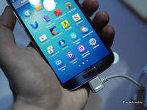
Напівпровідникові прилади.
Органі́чний світлодіо́д.
Органі́чний світлодіо́д (або OLED)— світлодіод, в якому електролю-мінесценція відбувається в шарі органічного напівпровідника, розташо-ваного між двома електродами.
Застосування: Органічні світлодіо-ди забезпечують високу яскравість, покривають увесь видимий спектр і є дуже дешевими при виробництві. Такі пристрої випускаються фірмами Піонер, Моторола, Sony Ericson і Samsung.

Slide 15
Використана література:
1. Бушок Г.Ф. (Бушок, Григорій Федорович) Курс фізики: У двох книгах: Навчальний підручник для студентів фізико-мат. спец. вищих педагогічних навчальних закладів освіти. Кн.2. Оптика. Фізика атома і атомного ядра. Молекулярна фізика і термодинаміка/ Г.Ф.Бушок, Є.Ф.Венгер.- К.: Либідь, 2001.- 424с.
2. Загальна фізика. Механіка.- К.: НАУ, 2003.- 40с.
3. Фізика 7-11 класи.- К.: Шкільний світ, 2001.- 95с.
4. Вісник Прикарпатського університету. Сер.:Математика.Фізика. Хімія.- Івано-Франківськ: Плай, 1999.- 158с.
5. Коршак Евген Васильович, Ляшенко О.І.,Савченко В.Ф. Фізика. 7 клас.- К., Ірпінь.: ВТФ "Перун", 2000.- 160с.
6. Молекулярна фізика і термодинаміка: Метод. вказівки /Уклад.: Л.М.Шейко, В.Л.Сніжний.- Запоріжжя: ЗДУ, 1997.- 145с.

